Slide 1
MFC 팀프로젝트
교수님을 향한 5조 학생들의 사랑

Slide 2

조원 소개
5조
김수인
이슬아
20171108
20171125
지은정
20171135

Slide 3
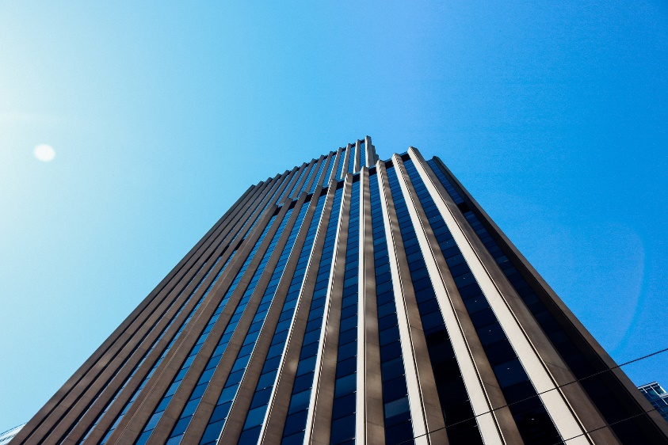
목차
01 프로젝트 소개
02 수정 부분
03 실행 화면
04 출처

Slide 4

01
프로젝트 설명

Slide 5
프로젝트 소개
창 왼쪽 상단에 글 출력
사진 출력
펜을 이용하여 그림 그리기
마우스로 문구 출력

Slide 6
02
수정 부분

Slide 7
수정 부분
#include<afxwin.h>
class CMainFrame : public CFrameWnd {
public:
CMainFrame() {
Create(NULL, L"심재창교수님 사랑합니다 !"); //문구 바꿈
}
DECLARE_MESSAGE_MAP()
afx_msg void OnPaint();
afx_msg void OnLButtonDown(UINT nFlags, CPoint point);
afx_msg void OnRButtonDown(UINT nFlags, CPoint point);
afx_msg void OnMouseMove(UINT nFlags, CPoint point);
};
class CMy : public CWinApp {
BOOL InitInstance() {
CMainFrame* Frame = new CMainFrame();
m_pMainWnd = Frame;
Frame->ShowWindow(1);
return TRUE;
}
};
CMy theApp; BEGIN_MESSAGE_MAP(CMainFrame, CFrameWnd)
ON_WM_PAINT()
ON_WM_LBUTTONDOWN()
ON_WM_RBUTTONDOWN()
ON_WM_MOUSEMOVE()
END_MESSAGE_MAP()
#include<atlimage.h>
void CMainFrame::OnPaint()
{
CImage img;
CPaintDC dc(this);
img.Load(L"jc.png"); //사진 바꿈
img.Draw(dc, 500, 100); //사진 위치 바꿈
}

Slide 8
수정 부분
void CMainFrame::OnRButtonDown(UINT nFlags, CPoint point) //오른쪽 버튼으로 바꿈
{
CClientDC dc(this);
dc.SetTextColor(RGB(255, 0, 0));
dc.SetBkColor(RGB(192, 192, 192));//배경 색 바꿈
dc.SetBkMode(TRANSPARENT);
dc.TextOut(point.x, point.y, CString("MFC"));//문구 바꿈
dc.SetBkMode(OPAQUE);
dc.TextOut(point.x, point.y + 20, CString("사랑합니다."));//문구 바꿈
dc.DrawText(CString("MFC"),
CRect(point.x, point.y, point.x + 50, point.y + 50), DT_TOP | DT_LEFT);
CFrameWnd::OnLButtonDown(nFlags, point);
}
CPoint pnt;
COLORREF col = RGB(0, 255, 0); //색 바꿈
void CMainFrame::OnMouseMove(UINT nFlags, CPoint point)
{
if (nFlags == MK_LBUTTON) {
CClientDC dc(this);
CPen pen(PS_SOLID, 16, col); // 크기 바꿈
dc.SelectObject(&pen);
dc.MoveTo(pnt);
dc.LineTo(point);
}
pnt = point;
CFrameWnd::OnMouseMove(nFlags, point);
}

Slide 9
03
실행 화면

Slide 10
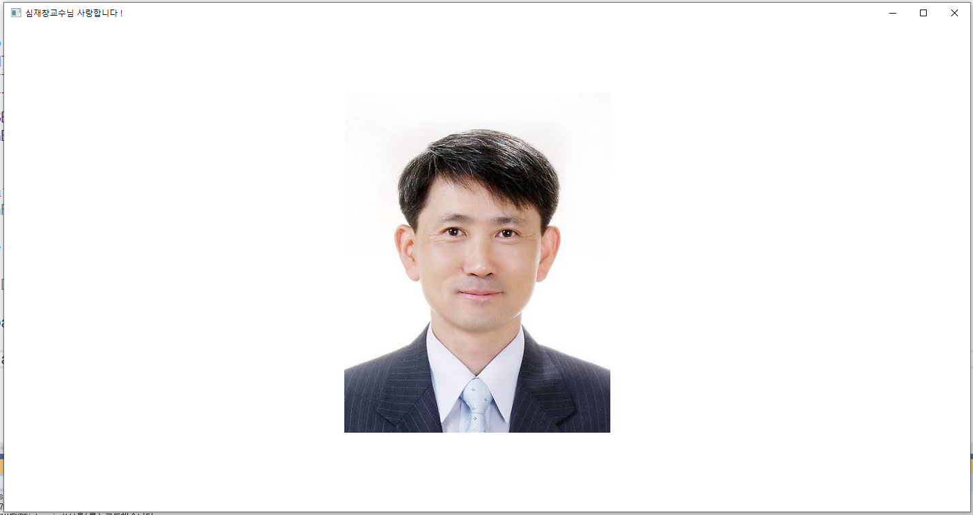
실행 화면
왼쪽 상단에 “심재창교수님 사랑합니다!” 출력, 이미지 출력

Slide 11
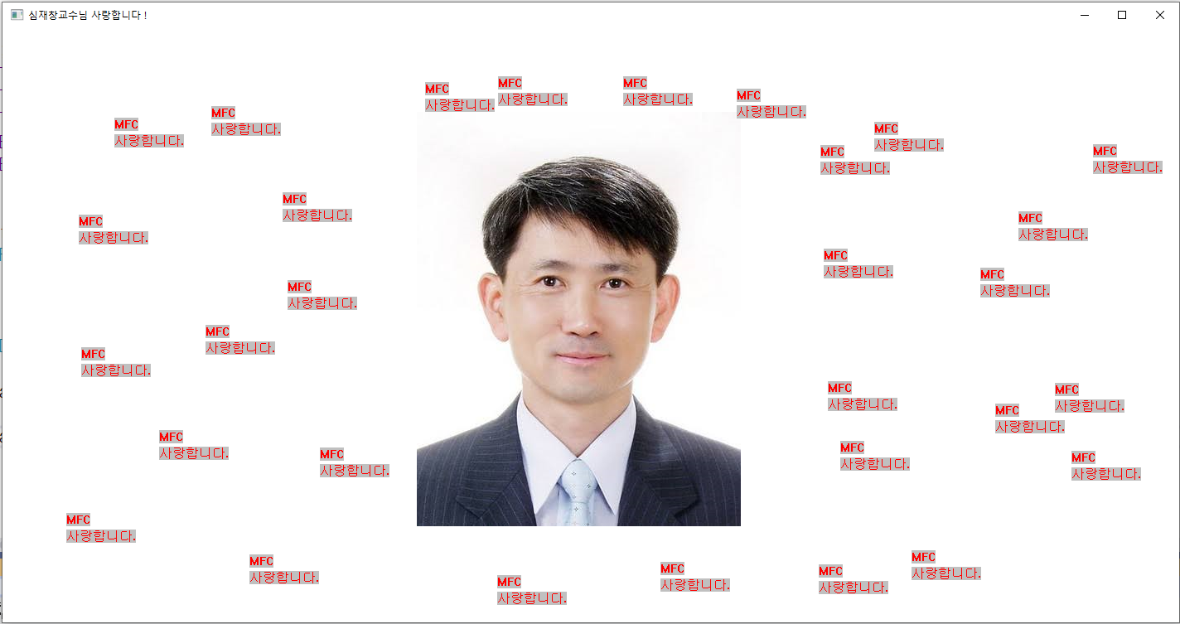
실행 화면
마우스 오른쪽을 누르면 “MFC 사랑합니다.” 출력

Slide 12
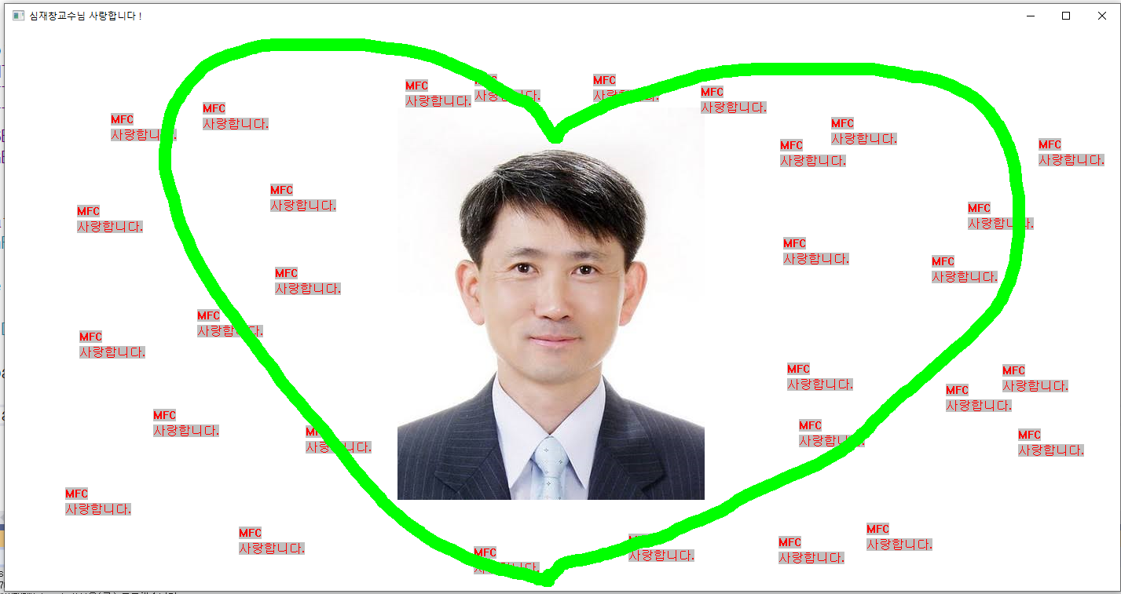
실행 화면
마우스 왼쪽을 눌러 펜으로 그림그리기

Slide 13
04
출처

Slide 14
출처
http://egloos.zum.com/imzig/v/5123829
https://twitter.com/jaechangshim
+심재창 교수님의 가르침♥

Slide 15
Thank you

